Slide 1
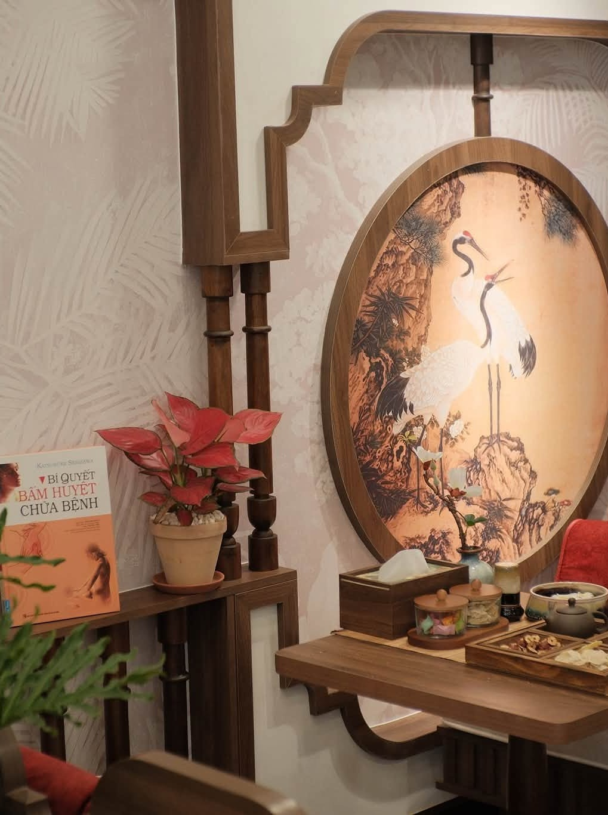
PTT ADVERTISING
KẾ HOẠCH
TIẾP THỊ
TÍCH HỢP
MASSAGE TĨNH VIÊN
151 Hòa Hưng, Phường Hòa Hưng, TP.HCM · 9:30–21:30 mỗi ngày
Hotline / Zalo: 0927.717.717 · massagetinhvien.com
PTT Advertising Solutions · pttads.vn · Tháng 10/2026
PTT Advertising · Massage Tĩnh Viên
01
Notes:
Bìa kế hoạch tiếp thị tích hợp cho Massage Tĩnh Viên.
Thông tin khách: 151 Hòa Hưng, P. Hòa Hưng, TP.HCM; mở cửa 9:30–21:30 mỗi ngày; hotline/Zalo 0927.717.717. Nguồn: https://massagetinhvien.com/ ; https://massagetinhvien.com/he-thong-cn
Tagline của tiệm: "Chạm tĩnh thân tâm – An yên trọn vẹn".
Ảnh: fb-10-interior-moongate-plants.jpg (Facebook Massage Tĩnh Viên, https://www.facebook.com/massagetinhvien).

Slide 2
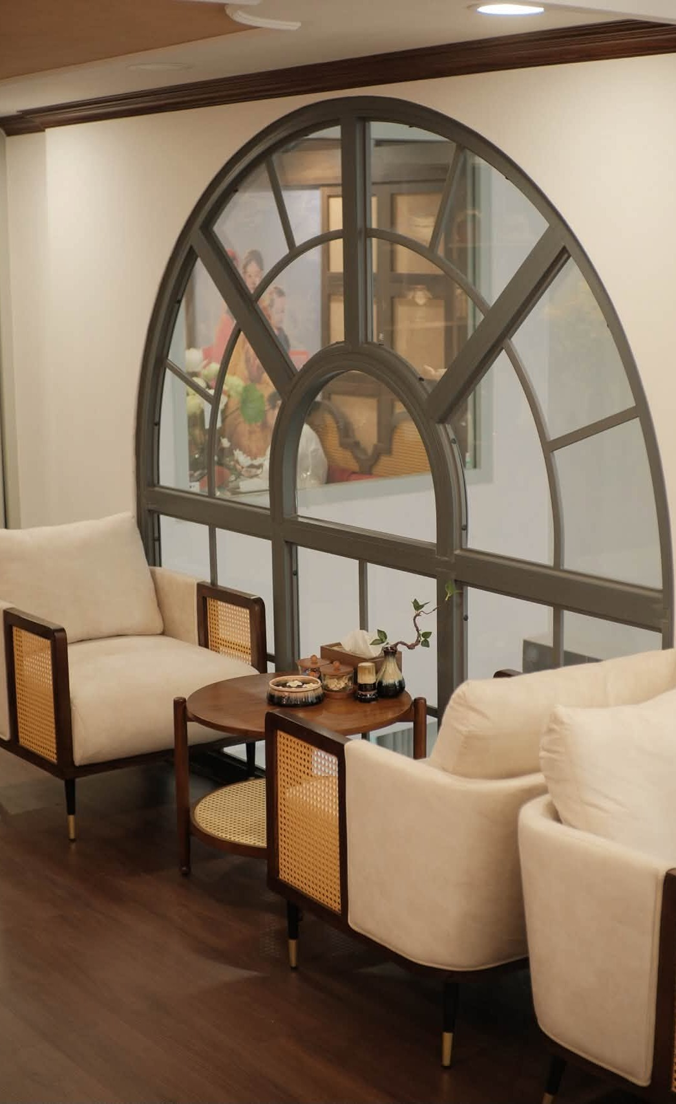
Mục lục
NỘI DUNG CHÍNH
TRỌNG TÂM ĐỀ XUẤT
I
Tĩnh Viên hôm nay
Trang 03–06
01
Bản đồ giá khu Q10
Trang 07
II
Thị trường & định vị
Trang 07–08
02
Website & SEO
Trang 09
III
Hiện trạng online
Trang 09–11
03
Phễu tích hợp
Trang 14
IV
Mục tiêu & thông điệp
Trang 12–13
04
Quảng cáo FB / IG
Trang 15
V
Kênh truyền thông
Trang 14–17
05
TikTok & video ngắn
Trang 16
VI
Nội dung & giữ chân
Trang 18–21
06
Google Maps
Trang 17
VII
Ngân sách & KPI
Trang 22–23
07
Ưu đãi & giữ chân
Trang 18
VIII
LỘ TRÌNH & HỢP TÁC
Trang 24–27
08
Quy trình tiếp khách
Trang 21
PTT Advertising · Massage Tĩnh Viên
02
Notes:
Mục lục: 8 phần chính (I–VIII) theo dàn ý 27 trang đã duyệt; cột phải là 8 trang trọng tâm của đề xuất.
Ảnh: fb-05-interior-lounge.jpg (Facebook Massage Tĩnh Viên, https://www.facebook.com/massagetinhvien).

Slide 3
I. TĨNH VIÊN HÔM NAY
Nền tảng sẵn sàng để đón thêm khách
20+
20+
12h
kỹ thuật viên
Gội thảo dược, massage cổ truyền (số tiệm tự công bố)
phòng dịch vụ
Xông ướt, xông khô, khu gội, phòng riêng (số tiệm tự công bố)
mở cửa mỗi ngày
9:30–21:30, cả tuần · 1 cơ sở tại 151 Hòa Hưng
Số tiệm tự công bố: 999+ khách hài lòng · 5+ năm kinh nghiệm · 20+ chuyên viên · 20+ phòng dịch vụ
Theo vntravel.org.vn: phục vụ cùng lúc 25–30 khách · Hotline / Zalo 0927.717.717
PTT Advertising · Massage Tĩnh Viên
03
Notes:
Tĩnh Viên hôm nay. 20+ chuyên viên, 20+ phòng, 999+ khách, 5+ năm: số tiệm tự công bố trên trang chủ https://massagetinhvien.com/ .
Giờ mở cửa 9:30–21:30 tất cả các ngày (trang chủ; Fresha). Địa chỉ duy nhất 151 Hòa Hưng: https://massagetinhvien.com/he-thong-cn
Công suất 25–30 khách cùng lúc (bài PR, tự công bố): https://vntravel.org.vn/massage-tinh-vien-hanh-trinh-cham-soc-than-tam-tri-giua-nhip-song-hien-dai-a9034.html
Tiện ích (xông ướt/khô, khu gội, phòng massage): ảnh web-17, web-18, web-15 trên website.

Slide 4
I. TĨNH VIÊN HÔM NAY
Thực đơn rõ ràng, giá trọn gói
Giá ưu đãi đang niêm yết (giảm ~17–20% so với giá gốc) · Nguồn: massagetinhvien.com/dich-vu
Gội dưỡng sinh · 149k–419k
Massage cổ truyền · 489k–829k
Hương Mộc Tĩnh Tâm 30' · An Nhiên Thảo Dược 60' · Thiền Hương An Lạc 90'
Khai Lạc Dưỡng Khí 60' · 3 liệu trình 90' · Ngự Dưỡng Phục Nguyên 120'
Combo Tĩnh Viên · 750k–1.050k
Đã gồm trong giá
Gội An Nhiên 60' + massage 60 / 90 / 120' + xông hơi · 120–180 phút
VAT · xông ướt / xông khô · ngâm chân · trà, bánh, ăn nhẹ · không phát sinh
PTT Advertising · Massage Tĩnh Viên
04
Notes:
Dịch vụ & bảng giá (giá ưu đãi / giá gốc) theo https://massagetinhvien.com/dich-vu và ảnh bảng giá web-05.
Gội: Hương Mộc Tĩnh Tâm 30'/10 bước 149k (179k); An Nhiên Thảo Dược 60'/20 bước 299k (359k); Thiền Hương An Lạc 90'/25 bước 419k (499k).
Massage: Khai Lạc Dưỡng Khí 60' 489k (589k); Thư Cân Kinh Mạch, Ôn Hòa Dưỡng Thân, Hỏa Liệu Hoạt Lạc 90' 669k (799k); Ngự Dưỡng Phục Nguyên 120' 829k (989k).
Combo 1/2/3: 750k / 900k / 1.050k (120/150/180'). Lưu ý: giá gốc Combo 2 và 3 bị đảo giữa website và ảnh bảng giá.
Chính sách: giá đã gồm VAT, xông hơi ướt/khô, ngâm chân, ăn nhẹ (trang chủ, /dich-vu).

Slide 5
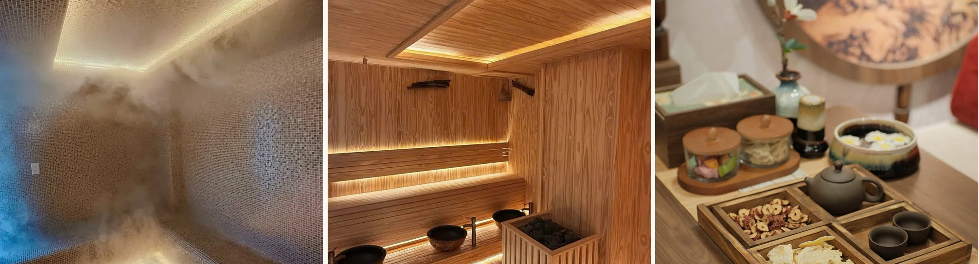
Không gian Indochine, trải nghiệm trọn gói
Xông ướt · Xông khô sauna · Thưởng trà thảo dược sau liệu trình
Gội dưỡng sinh 10 / 20 / 25 bước · Dầu gội “3 KHÔNG”: không sulfate, silicone, paraben
Ảnh thật tại tiệm: chất liệu sẵn có cho quảng cáo và video ngắn
PTT Advertising · Massage Tĩnh Viên
05
Notes:
Không gian & trải nghiệm. Ảnh thật: web-17 phòng xông ướt, web-18 phòng xông khô (massagetinhvien.com), fb-08 khay trà thảo dược (facebook.com/massagetinhvien).
Quy trình 10/20/25 bước và cam kết dầu gội 3 KHÔNG (không Sulfate, Silicon, Paraben): https://massagetinhvien.com/dich-vu ; /huong-moc-tinh-tam-10b ; /an-nhien-thao-duoc-20-buoc ; /thien-huong-an-lac-goi-canh-25-buoc
Mọi gói massage gồm xông hơi ướt/khô, ngâm chân, xông mũi, chườm ấm, thưởng trà.

Slide 6
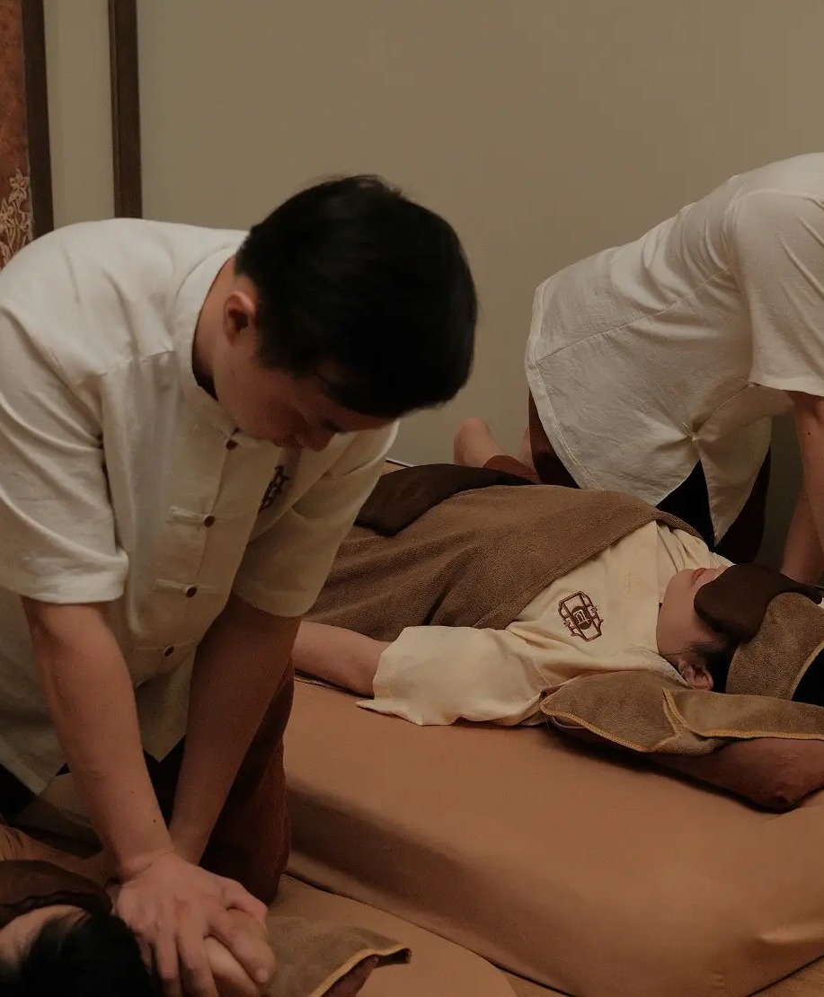
I. TĨNH VIÊN HÔM NAY
4 nhóm khách mục tiêu
Dân văn phòng: đau cổ vai gáy, stress, mất ngủ; cần giải tỏa nhanh trưa / tối. “Tan ca ghé Tĩnh Viên, nhẹ cả cổ vai gáy.”
Cặp đôi hẹn hò chữa lành: cần không gian đẹp, riêng tư, đáng chụp ảnh. “Một buổi hẹn an yên cho hai người.”
Phụ nữ & người mua quà: chăm tóc, da đầu; quà sinh nhật, 8/3. “Tặng người thương một khoảng lặng.”
Khách lớn tuổi & khách du lịch: lực nhẹ, an toàn; trải nghiệm Đông y đặc trưng. “Dưỡng sinh chuẩn Đông y, đúng huyệt, đúng lực.”
PTT Advertising · Massage Tĩnh Viên
06
Notes:
4 chân dung khách, suy ra từ nội dung của chính tiệm (research.md mục 5): blog 2/3 bài về cổ vai gáy; bài 24h 'điểm hẹn hò chữa lành của người trẻ Sài thành' https://kpt.24h.com.vn/tin-tuc-suc-khoe/tinh-vien-massage-diem-hen-ho-chua-lanh-cua-nguoi-tre-sai-thanh-c683prv1770545.html ; blog rụng tóc / quà 8/3; An Nhiên Thảo Dược dành cho người lớn tuổi; khách du lịch, khách đoàn theo vntravel.org.vn.
Câu thông điệp là đề xuất của PTT. Phòng đôi cho cặp đôi: [cần chốt]. Website chưa có bản tiếng Anh.
Ảnh: web-26 KTV bấm huyệt (massagetinhvien.com).

Slide 7
II. THỊ TRƯỜNG & ĐỊNH VỊ
Giá Tĩnh Viên nằm giữa thị trường quanh Hòa Hưng
Massage 90 phút: Tĩnh Viên 669k so với Nguyệt Lâu 990k. Thời lượng các gói khác nhau (45–140 phút); Bà Ba chỉ có 1 mức 45 phút.
Nguồn (10/2026): website Tĩnh Viên, Nguyệt Lâu, Miyako, Cô Ba · wikithammy.com (Rêu Spa) · ohbeauti.vn (Bà Ba)
PTT Advertising · Massage Tĩnh Viên
07
Notes:
Bản đồ giá massage body (nghìn đ/lượt, giá niêm yết) theo research.md mục 7:
Tĩnh Viên 489k (60') – 829k (120'); 90' = 669k: https://massagetinhvien.com/dich-vu
Nguyệt Lâu 750/990/1.190k (60/90/120', đã gồm tip, xông hơi, tráng miệng): https://massagenguyetlau.com/
Miyako Spa 750k/100' – 1.100k/140': https://miyakospa.com.vn/
Rêu Spa body 390–590k (60/90'): https://wikithammy.com/danh-gia/reu-spa-quan-10
Dưỡng Sinh Cô Ba body 299–439k: https://duongsinhcoba.com/
Dưỡng Sinh Bà Ba – Hòa Hưng massage chuyên biệt 45' khoảng 329k (chỉ 1 mức): https://ohbeauti.vn/spa/duong-sinh-ba-ba-hoa-hung

Slide 8
“
Cao cấp vừa túi tiền: dưỡng sinh trọn gói, giá dễ quay lại.
Rẻ hơn Nguyệt Lâu, Miyako · trải nghiệm trên hẳn chuỗi gội đầu bình dân
— Chạm tĩnh thân tâm – An yên trọn vẹn · Massage Tĩnh Viên
PTT Advertising · Massage Tĩnh Viên
08
Notes:
Định vị đề xuất 'cao cấp vừa túi tiền' (research.md mục 7, nhận xét): massage 90' 669k so với 990k của Nguyệt Lâu, Miyako 750k–1.100k; cao hơn nhóm gội dưỡng sinh bình dân (Cô Ba, Bà Ba, Rêu) nhưng đã gồm VAT, xông hơi ướt/khô, ngâm chân, ăn nhẹ.
Tagline của tiệm: 'Tĩnh Viên – Chạm tĩnh thân tâm – An yên trọn vẹn' (https://massagetinhvien.com/).

Slide 9
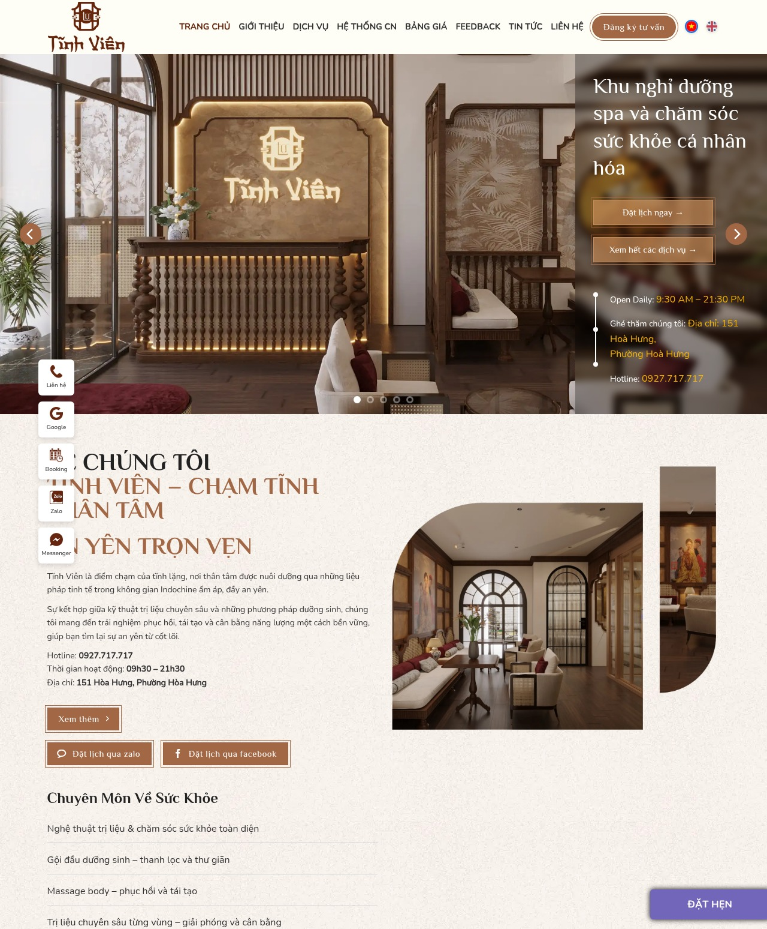
III. HIỆN TRẠNG ONLINE
Website đẹp, nhưng Google chưa hiểu
Trang chủ có 8 tiêu đề chính (H1) › giữ 1 tiêu đề chính chứa từ khóa
Dịch vụ, bảng giá, giới thiệu thiếu tiêu đề chính › viết tiêu đề, mô tả riêng từng trang
Tiêu đề trang chủ chỉ có “Massage Tĩnh Viên” › thêm “massage, gội đầu dưỡng sinh, Hòa Hưng”
Chưa khai báo dữ liệu doanh nghiệp địa phương › thêm địa chỉ, giờ mở cửa, giá cho Google
Blog 3 bài, cùng đăng ngày 13/3/2026 › đăng đều theo lịch từ khóa
Mục bán hàng trống › bán voucher quà tặng online
Chưa thấy mã đo lường Facebook / TikTok › gắn mã, đo lượt đặt lịch
PTT Advertising · Massage Tĩnh Viên
09
Notes:
Audit website https://massagetinhvien.com/ (research.md mục 6, crawl 08/10/2026): WordPress + Flatsome + Yoast; title trang chủ chỉ 'Massage Tĩnh Viên'; og:description trống, meta description chỉ có địa chỉ + hotline; trang chủ 8 thẻ H1; /dich-vu, /bang-gia, /gioi-thieu không có H1, không có meta description; không có schema LocalBusiness/DaySpa; blog 3 bài cùng ngày 13/3/2026 (17–19 lượt xem/bài); WooCommerce cài nhưng /san-pham trống; có GTM-575WZ7H8, không thấy Meta Pixel / TikTok Pixel trong HTML (có thể nằm trong GTM, chưa kiểm tra được).
Các hướng sửa là đề xuất của PTT. Ảnh: chụp màn hình trang chủ 08/10/2026.

Slide 10
III. HIỆN TRẠNG ONLINE
Niềm tin online chưa xứng với trải nghiệm thật
Số liệu công khai, xem tháng 10/2026
1,4K
4
0
người theo dõi Facebook
Chủ yếu banner khuyến mãi, kiến thức; bài gần nhất (video liệu trình) ~2 lượt cảm xúc
đánh giá trên Facebook
Trang hiển thị “chưa có xếp hạng” vì quá ít đánh giá
đánh giá trên Fresha, Ohbeauti
Google Maps: số sao, số đánh giá [cần chốt]
Thông tin lệch giữa các kênh: giá gốc Combo 2 / 3 đảo giữa web và bảng giá · thẻ Ôn Hòa Dưỡng Thân lặp lại · 2 email khác nhau · Ohbeauti ghi hotline 0399442881
PTT Advertising · Massage Tĩnh Viên
10
Notes:
Fanpage & đánh giá. Facebook https://www.facebook.com/massagetinhvien : 1,4K người theo dõi; 4 đánh giá, trang hiển thị 'Not yet rated'; bài gần nhất (video liệu trình) ~2 lượt cảm xúc; nội dung chủ yếu banner khuyến mãi / kiến thức. Nguồn: xem trực tiếp trang công khai ngày 08/10/2026.
Fresha: 'No reviews yet' https://www.fresha.com/a/massage-tinh-vien-thanh-pho-ho-chi-minh-hoa-hung-151-hoa-hung-f05yoal0 ; Ohbeauti: 'Chưa có đánh giá', hotline 0399442881 https://ohbeauti.vn/spa/massage-tinh-vien
Google Maps: không lấy được rating / số review [cần chốt].
Lệch dữ liệu (research.md mục 3, 2): giá gốc Combo 2/3 đảo giữa website và ảnh bảng giá; thẻ Ôn Hòa Dưỡng Thân lặp với giá vô lý; email spatinhvien@gmail.com và Minguyennhan@gmail.com.

Slide 11
III. HIỆN TRẠNG ONLINE
SWOT: trải nghiệm mạnh, bằng chứng online yếu
Điểm mạnh (S)
Điểm yếu (W)
Không gian Indochine · liệu trình chuẩn hóa 10 / 20 / 25 bước · giá trọn gói gồm VAT, xông hơi, trà · 20+ phòng (tự công bố) · đã lên báo
Ít đánh giá · SEO yếu · chưa đo lường quảng cáo · chưa bán voucher, thẻ liệu trình · thông tin lệch giữa các kênh
Cơ hội (O)
Thách thức (T)
Dân văn phòng đau cổ vai gáy cần dưỡng sinh · quà tặng 20/10, cuối năm, Tết · video ngắn TikTok, Reels · tìm kiếm Google Maps quanh Q10
Nguyệt Lâu đầu tư SEO mạnh · chuỗi gội đầu giá rẻ (Cô Ba, Bà Ba) · cuộc đua khuyến mãi · nguy cơ phụ thuộc giảm giá
PTT Advertising · Massage Tĩnh Viên
11
Notes:
SWOT tổng hợp từ research.md: không gian Indochine, quy trình 10/20/25 bước, giá gồm VAT + xông hơi + ngâm chân + ăn nhẹ, 20+ phòng (tự công bố, https://massagetinhvien.com/), báo chí VnExpress 18/6/2026 https://vnexpress.net/tinh-vien-phat-trien-dich-vu-thu-gian-ket-hop-tri-lieu-5086245.html
Điểm yếu: audit website (mục 6), không review Fresha/Ohbeauti, WooCommerce trống, không thấy Pixel.
Thách thức: Nguyệt Lâu đầu tư SEO (https://massagenguyetlau.com/), chuỗi Cô Ba / Bà Ba giá thấp (mục 7). Cơ hội là nhận định của PTT.

Slide 12
IV. MỤC TIÊU & THÔNG ĐIỆP
Khung KPI 90 ngày: lịch hẹn, khách đến, đánh giá
Mục tiêu đề xuất, chốt sau 14 ngày dữ liệu đầu tiên
14 ngày
≥70%
+100
lịch hẹn từ quảng cáo
Chạy đo 14 ngày đầu, rồi chốt dải mục tiêu và chi phí / lịch hẹn
khách đến / lịch hẹn
Mục tiêu đề xuất · nhắc lịch qua Zalo trước giờ hẹn
đánh giá Google mới
Mục tiêu đề xuất trong 90 ngày · xin đánh giá sau liệu trình
Chỉ số phụ: phản hồi tin nhắn ≤5 phút · khách quay lại trong 60 ngày · chi phí / lịch hẹn · số liệu minh họa, không cam kết doanh thu
PTT Advertising · Massage Tĩnh Viên
12
Notes:
Khung KPI 90 ngày: toàn bộ là mục tiêu đề xuất của PTT, chốt sau 14 ngày dữ liệu quảng cáo đầu tiên; không phải kết quả cam kết.
Lịch hẹn từ quảng cáo và chi phí / lịch hẹn: đo trong 14 ngày rồi chốt dải. Khách đến / lịch hẹn ≥70%, +100 đánh giá Google mới / 90 ngày, phản hồi tin nhắn ≤5 phút, khách quay lại trong 60 ngày: mục tiêu đề xuất.
Ngân sách quảng cáo tham chiếu: 800.000–1.000.000 đ/ngày ≈ 24–30 triệu/tháng (khách trả thẳng nền tảng).

Slide 13
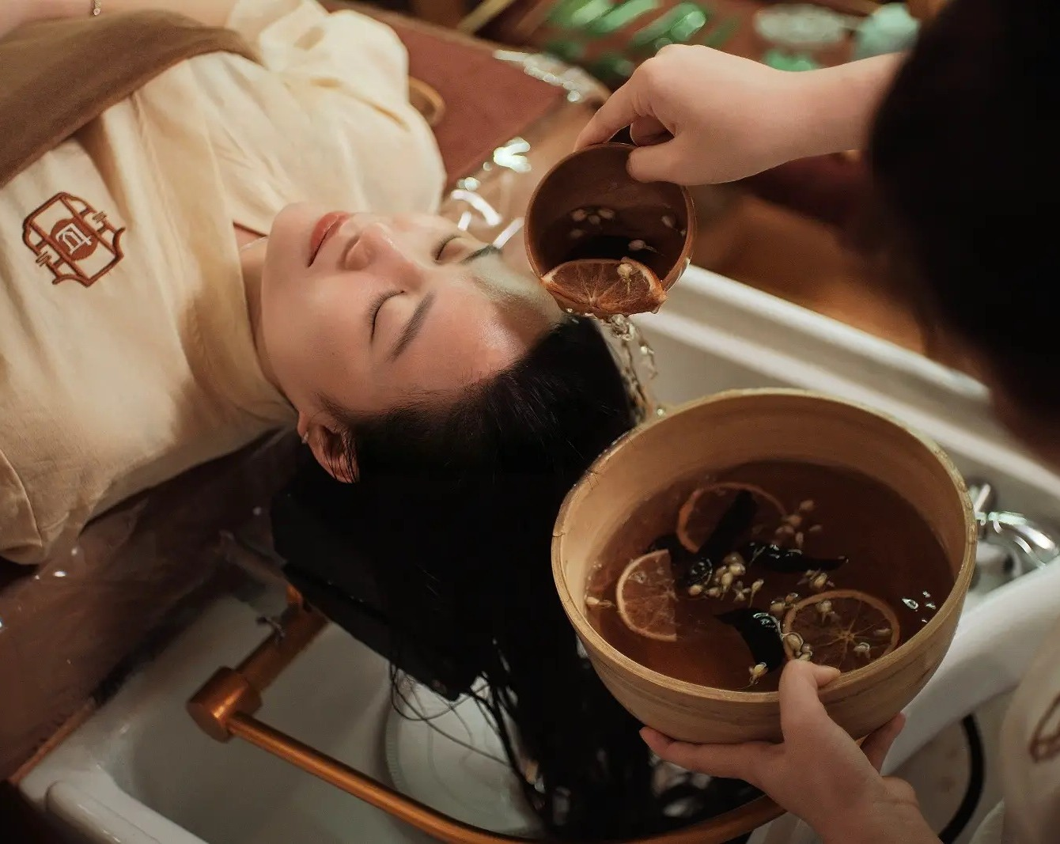
IV. MỤC TIÊU & THÔNG ĐIỆP
Một khoảng lặng giữa Sài Gòn
Thông điệp chủ đạo: “Chạm tĩnh thân tâm – An yên trọn vẹn”: dưỡng sinh chuẩn Đông y, trọn gói, giá vừa túi tiền
1
Trị liệu có căn cứ · chuyên môn
Liệu trình 10 / 20 / 25 bước, KTV thực hiện; giải thích đau cổ vai gáy, mất ngủ
2
Trải nghiệm trọn gói · cảm xúc
Không gian Indochine, xông hơi, trà bánh; giá đã gồm VAT
3
Bằng chứng thật · niềm tin
Cảm nhận khách, video trước / sau buổi, đánh giá Google
PTT Advertising · Massage Tĩnh Viên
13
Notes:
Thông điệp chủ đạo dựa trên tagline của tiệm 'Chạm tĩnh thân tâm – An yên trọn vẹn' và banner 'Một khoảng lặng để cơ thể được thả lỏng' (https://massagetinhvien.com/). 'Một khoảng lặng giữa Sài Gòn' là đề xuất của PTT.
Trụ cột 1: quy trình 10/20/25 bước công bố trên các trang dịch vụ; trụ cột 2: giá đã gồm VAT, xông hơi, ngâm chân, ăn nhẹ (/dich-vu); trụ cột 3: hiện thiếu review (Fresha, Ohbeauti chưa có; FB 4 đánh giá).
Ảnh: web-22 gội đầu thảo dược (massagetinhvien.com).

Slide 14
V. KÊNH TRUYỀN THÔNG
Phễu tích hợp: từ video đến lịch hẹn và quay lại
1
2
3
4
Thu hút
Cân nhắc
Đặt lịch
Quay lại & giới thiệu
Reels Facebook / Instagram, TikTok
Video ngắn trải nghiệm
Google Maps + đánh giá, website đã sửa SEO, fanpage
Tìm thấy và tin tưởng
Messenger, Zalo 0927.717.717, form đặt lịch
Về CRM rs.pttads.vn
Zalo OA nhắc lịch, thẻ thành viên, voucher quà tặng
Xin đánh giá sau buổi
Nguyên tắc: mọi điểm chạm dẫn về một số Zalo / CRM để biết khách đến từ kênh nào · số liệu phễu chốt sau 14 ngày
PTT Advertising · Massage Tĩnh Viên
14
Notes:
Phễu tích hợp (đề xuất PTT): Thu hút (Reels FB/IG, TikTok @massagetinhvien) › Cân nhắc (Google Maps CID 2894546619042347014, website sau khi sửa SEO, fanpage) › Đặt lịch (Messenger m.me/massagetinhvien, Zalo 0927.717.717, form /dat-lich; lead về CRM rs.pttads.vn) › Quay lại & giới thiệu (Zalo OA, thẻ thành viên [cần chốt], voucher quà tặng, xin đánh giá Google).
Kênh hiện có theo footer website: https://massagetinhvien.com/

Slide 15
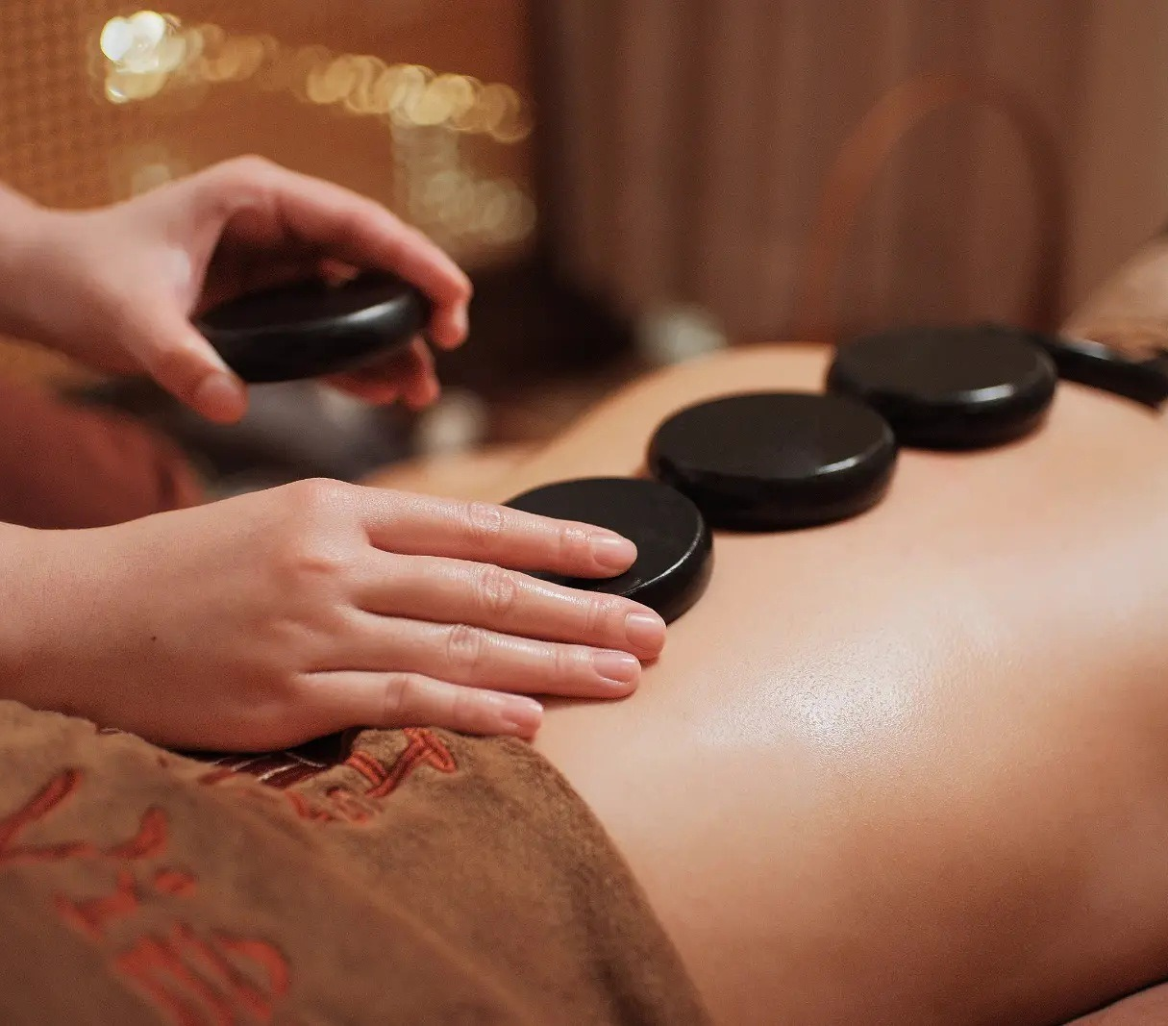
V. KÊNH TRUYỀN THÔNG
Quảng cáo Facebook / Instagram: 3 nhóm chiến dịch
1
Tin nhắn / đặt lịch quanh 151 Hòa Hưng
Bán kính 3–5 km (Q10, Q3, Tân Bình, Phú Nhuận…), 22–45 tuổi; video trải nghiệm + giờ vàng T2–T5 9h30–13h
2
Quà tặng, voucher theo dịp
20/10, Noel, Tết; nhắm người mua tặng: voucher sinh nhật, combo cho người thương
3
Bám đuổi người đã quan tâm
Xem video ≥50%, nhắn tin chưa đặt, khách cũ 60 ngày: combo, ưu đãi quay lại
Điều kiện: cài mã đo lường Facebook trên website trước khi chạy
PTT Advertising · Massage Tĩnh Viên
15
Notes:
Quảng cáo Facebook/Instagram (đề xuất PTT). Ngân sách tổng 800.000–1.000.000 đ/ngày ≈ 24–30 triệu/tháng, khách trả thẳng Meta.
Giờ vàng: banner Facebook fb-14 (fb-14-promo-golden-hour.jpg, https://www.facebook.com/massagetinhvien): 9h30–13h, T2–T5, giảm trực tiếp 50–100K cho các gói massage.
Ưu đãi khác đang có (ảnh FB fb-16, fb-13, fb-15): cuối tuần giảm 20% + voucher 100k; voucher sinh nhật; Hỏa Liệu Hoạt Lạc 799k › 669k/90'.
Địa chỉ 151 Hòa Hưng, P. Hòa Hưng (https://massagetinhvien.com/he-thong-cn). Website có GTM-575WZ7H8 nhưng chưa thấy Meta Pixel: cần cài trước khi chạy chiến dịch.
Ảnh: web-24 massage đá nóng (massagetinhvien.com).

Slide 16
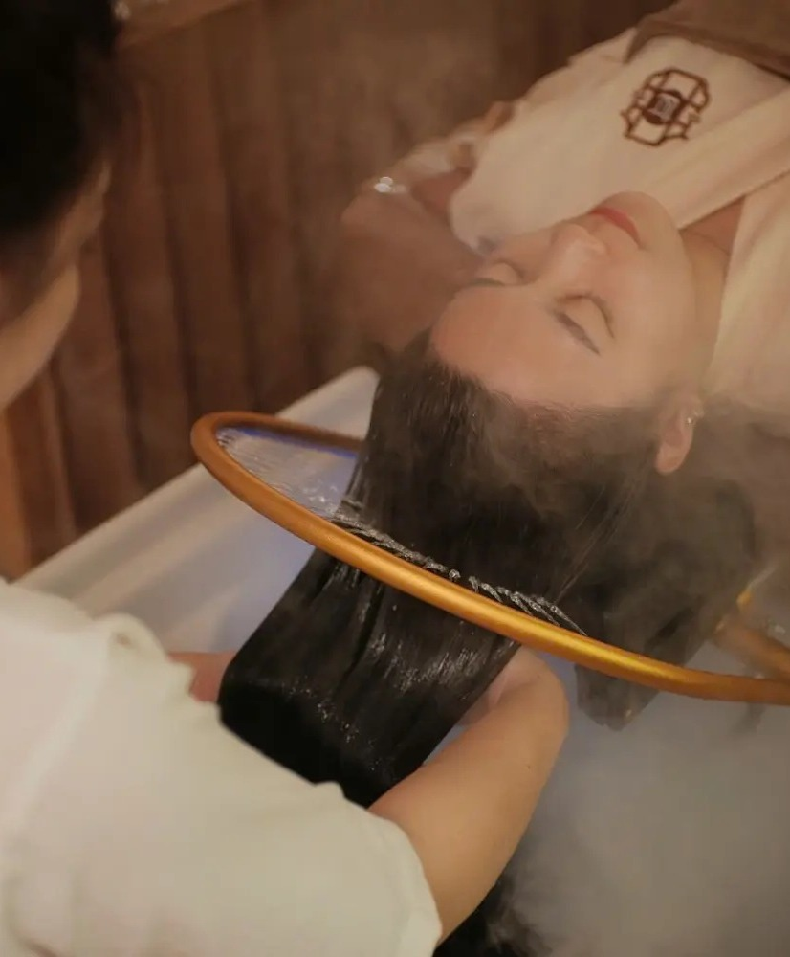
V. KÊNH TRUYỀN THÔNG
TikTok & video ngắn
3 dòng video · ASMR gội thảo dược, xông hơi; KTV giải thích đau cổ vai gáy; cảm nhận khách, cặp đôi “hẹn hò chữa lành”
4–5 video / tuần · đăng chéo TikTok và Reels
Quay tại tiệm · 1 buổi / 2 tuần, dùng KTV thật
Đẩy quảng cáo · video tốt nhất chạy quảng cáo TikTok / Facebook
Gắn địa điểm · kèm link đặt lịch Zalo 0927.717.717
Kênh sẵn có: TikTok, YouTube, Instagram @massagetinhvien
PTT Advertising · Massage Tĩnh Viên
16
Notes:
TikTok & video ngắn (đề xuất PTT; tần suất 4–5 video/tuần, quay 1 buổi/2 tuần là đề xuất). Tài khoản có sẵn theo footer website: https://www.tiktok.com/@massagetinhvien · https://www.youtube.com/@massagetinhvien · https://www.instagram.com/massagetinhvien/ (số follower [chưa rõ]).
Góc 'hẹn hò chữa lành': https://kpt.24h.com.vn/tin-tuc-suc-khoe/tinh-vien-massage-diem-hen-ho-chua-lanh-cua-nguoi-tre-sai-thanh-c683prv1770545.html
Ảnh: web-23 gội đầu vòm nước (massagetinhvien.com).

Slide 17
V. KÊNH TRUYỀN THÔNG
Google Maps & SEO: hiện ra khi khách tìm gần đây
Hạng mục | Việc làm | Kết quả mong đợi
Hồ sơ Google Maps | Đủ giờ mở cửa, ảnh thật, dịch vụ + giá, bài đăng mỗi tuần | Hiện trong tìm kiếm “gần đây”, thêm lượt gọi, chỉ đường
Xin đánh giá | QR tại quầy, nhắn Zalo sau buổi; không mua đánh giá | Đánh giá thật tăng đều
Sửa website | 1 tiêu đề chính / trang; tiêu đề, mô tả có từ khóa; dữ liệu doanh nghiệp địa phương | Google hiểu đúng dịch vụ, địa chỉ
Blog 4 bài / tháng | Đau cổ vai gáy, mất ngủ, gội dưỡng sinh là gì… | Thêm lượt tìm kiếm tự nhiên
Đồng bộ thông tin | Giá, hotline, email thống nhất trên web, Facebook, Fresha, Ohbeauti, Maps | Hết lệch thông tin, khách tin hơn
Từ khóa đề xuất: “massage Q10”, “gội đầu dưỡng sinh Hòa Hưng” · Q10 theo địa giới cũ, tiệm xác nhận cách gọi
PTT Advertising · Massage Tĩnh Viên
17
Notes:
Google Maps & SEO địa phương (đề xuất PTT). Hiện trạng: place 'Massage Tĩnh Viên' (CID 2894546619042347014) nhúng trên website, rating [chưa rõ]; audit website research.md mục 6 (8 H1, thiếu H1/meta trang con, không schema LocalBusiness, blog 3 bài ngày 13/3/2026); lệch thông tin: 2 email, hotline Ohbeauti 0399442881, giá gốc combo đảo.
Đường Hòa Hưng thuộc Quận 10 theo địa giới cũ (suy luận, cần khách xác nhận). Không mua đánh giá: theo chính sách nội dung của Google Maps.

Slide 18
VI. NỘI DUNG & GIỮ CHÂN
Ưu đãi giữ chân: bán trước, lấp giờ trống
ƯU TIÊN
ƯU TIÊN
Voucher quà tặng
Giờ vàng T2–T5
Đề xuất: bán voucher qua website (mục bán hàng đã cài sẵn) cho 20/10, Noel, Tết
Đang có: 9h30–13h giảm trực tiếp 50–100K gói massage, lấp giờ thấp điểm
Thẻ thành viên, gói liệu trình
Sinh nhật & giới thiệu bạn
Đề xuất: mua 5 tặng 1 [cần chốt]; giữ khách cổ vai gáy quay lại đều
Đang có: voucher sinh nhật · Đề xuất: thêm ưu đãi giới thiệu bạn
PTT Advertising · Massage Tĩnh Viên
18
Notes:
Ưu đãi & giữ chân. Đang có (banner Facebook https://www.facebook.com/massagetinhvien): giờ vàng 9h30–13h T2–T5 giảm trực tiếp 50–100K gói massage (fb-14); voucher sinh nhật / 'tặng gì cho người thương' (fb-13); cuối tuần giảm 20% + voucher 100k (fb-16).
Đề xuất PTT: bán voucher qua WooCommerce đã cài trên website (/san-pham hiện trống); thẻ thành viên / gói liệu trình mua 5 tặng 1 [cần chốt]; ưu đãi giới thiệu bạn [cần chốt mức].

Slide 19
VI. NỘI DUNG & GIỮ CHÂN
Lịch nội dung: 4–5 video mỗi tuần, đủ 3 trụ cột
Ngày | Nội dung | Kênh · trụ cột
Thứ 2 | Video ASMR gội thảo dược, xông hơi | TikTok + Reels · Trải nghiệm trọn gói
Thứ 3 | Video KTV giải thích đau cổ vai gáy, mất ngủ + bài kiến thức dưỡng sinh | TikTok + Reels, Fanpage · Trị liệu có căn cứ
Thứ 4–5 | Ưu đãi giờ vàng 9h30–13h T2–T5 + ảnh không gian, dịch vụ | Fanpage, Instagram, Zalo OA · Trải nghiệm trọn gói
Thứ 6 | Video cảm nhận khách, cặp đôi “hẹn hò chữa lành” | TikTok + Reels · Bằng chứng thật
Cuối tuần | Video thứ 5 (tùy tuần) + ưu đãi cuối tuần, nhắc khách để lại đánh giá | TikTok, Fanpage, Zalo OA · Bằng chứng thật
Dịp đặc biệt: 20/10 (từ 10/10: voucher quà tặng) · Noel (từ 1/12) · Tết (từ đầu tháng Chạp): thay nội dung ưu đãi của tuần đó
PTT Advertising · Massage Tĩnh Viên
19
Notes:
Lịch nội dung tuần (đề xuất PTT), khớp tần suất 4–5 video/tuần ở trang 16 và 3 trụ cột ở trang 13.
Giờ vàng 9h30–13h T2–T5 giảm trực tiếp 50–100K gói massage: banner FB fb-14 (https://www.facebook.com/massagetinhvien). Ưu đãi cuối tuần giảm 20% + voucher 100k: fb-16.
Góc 'hẹn hò chữa lành': https://kpt.24h.com.vn/tin-tuc-suc-khoe/tinh-vien-massage-diem-hen-ho-chua-lanh-cua-nguoi-tre-sai-thanh-c683prv1770545.html
Mốc bắt đầu cho dịp 20/10, Noel, Tết là đề xuất, chốt cùng tiệm.

Slide 20
VI. NỘI DUNG & GIỮ CHÂN
3 kịch bản video mẫu, quay được ngay tại tiệm
Kịch bản | 3 giây đầu | Nội dung chính | Kêu gọi
1. Gội thảo dược thư giãn (15–20 giây) | Cận cảnh nước thảo dược đổ lên tóc, tiếng nước chảy, không lời | Gội dưới vòm nước › xông hơi › thưởng trà; chữ trên hình: “Gội dưỡng sinh 10 bước, 149k” | Nhắn Zalo 0927.717.717 để đặt lịch
2. KTV giải thích cổ vai gáy (20–30 giây) | “Ngồi máy tính cả ngày, cổ vai gáy cứng thế này phải không?” | KTV chỉ điểm đau, nói nguyên nhân; cảnh bấm huyệt, đá nóng; gợi ý Khai Lạc Dưỡng Khí 60 phút | Giờ vàng T2–T5 9h30–13h giảm 50–100K
3. Cặp đôi “hẹn hò chữa lành” (20–30 giây) | “Hẹn hò kiểu mới: không cà phê, mà là…” | Hai người qua cửa vòm, gội, xông hơi, thưởng trà; khách tự nói cảm nhận (có đồng ý) | Đặt lịch cho hai người qua Zalo 0927.717.717
Cách quay: dọc 9:16, phụ đề tiếng Việt, ánh sáng ấm · khách xuất hiện phải đồng ý [cần chốt mẫu đồng ý]
PTT Advertising · Massage Tĩnh Viên
20
Notes:
3 kịch bản video mẫu (đề xuất PTT). Giá và liệu trình theo https://massagetinhvien.com/dich-vu : Hương Mộc Tĩnh Tâm 30'/10 bước 149k; Khai Lạc Dưỡng Khí 60' (bấm huyệt + đá nóng) 489k. Tiện ích gội vòm nước, xông hơi, thưởng trà: ảnh web-23, web-17/18, web-21.
Giờ vàng 9h30–13h T2–T5 giảm 50–100K: banner FB fb-14. Hotline/Zalo 0927.717.717 (trang chủ).
Góc cặp đôi: bài 24h 'điểm hẹn hò chữa lành'. Phòng đôi: [cần chốt].

Slide 21
VI. NỘI DUNG & GIỮ CHÂN
Quy trình tiếp nhận khách: không bỏ sót tin nhắn nào
1
2
3
4
Nhận khách
Phản hồi ≤5 phút
Nhắc lịch
Sau buổi
Ghi vào CRM rs.pttads.vn
Quảng cáo, Zalo, tin nhắn, hotline
PTT thiết lập
Tư vấn gói, giữ lịch
Theo kịch bản tư vấn mẫu
Tiệm trực [cần chốt người trực]
Zalo trước 2–3 giờ
Xác nhận giờ, chỉ đường 151 Hòa Hưng
Tiệm
Xin đánh giá Google Maps
Tặng ưu đãi quay lại
Tiệm · PTT đo trên CRM
Nguyên tắc: một đầu mối, mọi khách đều có trong CRM để đo nguồn và nhắc lịch · người trực tin nhắn trong và ngoài giờ mở cửa [cần chốt]
PTT Advertising · Massage Tĩnh Viên
21
Notes:
Quy trình tiếp nhận khách (đề xuất PTT): nguồn khách từ quảng cáo, Zalo 0927.717.717, Messenger m.me/massagetinhvien, hotline › ghi vào CRM PTT rs.pttads.vn › phản hồi trong 5 phút › tư vấn gói & giữ lịch › nhắc lịch qua Zalo trước 2–3 giờ › sau buổi xin đánh giá Google Maps + ưu đãi quay lại.
Giờ mở cửa 9:30–21:30 mỗi ngày (trang chủ, Fresha). Người trực tin nhắn phía tiệm và mức ưu đãi quay lại: [cần chốt].

Slide 22
VII. PHÂN BỔ NGÂN SÁCH & KPI
75% ngân sách cho Facebook / Instagram
Hạng mục | % | 24 tr | 30 tr
FB/IG: tin nhắn, quà tặng | 60% | 14,4 tr | 18 tr
FB/IG: bám đuổi | 15% | 3,6 tr | 4,5 tr
TikTok: đẩy video | 15% | 3,6 tr | 4,5 tr
Google Maps, tìm kiếm | 10% | 2,4 tr | 3 tr
Tổng (≈ 800k–1 tr / ngày) | 100% | 24 tr | 30 tr
Khách trả trực tiếp cho Facebook, TikTok, Google · phí quản lý PTT tính riêng [cần chốt theo báo giá]
800.000–1.000.000 đ / ngày ≈ 24–30 triệu / tháng
Tỷ lệ là đề xuất, điều chỉnh sau 14 ngày theo kênh hiệu quả
PTT Advertising · Massage Tĩnh Viên
22
Notes:
Phân bổ ngân sách quảng cáo (đề xuất PTT): 800.000–1.000.000 đ/ngày ≈ 24–30 triệu/tháng (30 ngày), khách trả trực tiếp cho Meta / TikTok / Google; phí quản lý PTT tính riêng [cần chốt theo báo giá].
Tỷ trọng: FB/IG tin nhắn + quà tặng 60% (14,4 / 18 tr), FB/IG bám đuổi 15% (3,6 / 4,5 tr), TikTok đẩy video 15% (3,6 / 4,5 tr), Google Maps / tìm kiếm địa phương 10% (2,4 / 3 tr). Tổng 100% = 24 / 30 tr.
Khớp các chiến dịch trang 15 (FB/IG), 16 (TikTok), 17 (Google Maps). Hồ sơ Google Maps miễn phí; 10% là quảng cáo địa phương, có thể chuyển sang FB/IG nếu chưa hiệu quả.

Slide 23
VII. PHÂN BỔ NGÂN SÁCH & KPI
KPI dự kiến: 24 tr và 30 tr / tháng
1
Giả định: 75.000 đ / tin nhắn
Tin nhắn ≈ ngân sách ÷ 75.000 đ: 320 (24 tr) · 400 (30 tr)
2
Chốt lịch 25% · khách đến 70%
Lịch hẹn 80 · 100; khách đến 56 · 70 / tháng (khớp mục tiêu ≥70% trang 12)
3
Số liệu minh họa
Mục tiêu đề xuất, chốt sau 14 ngày chạy thử · không cam kết doanh thu
Xanh: 24 tr / tháng · Đồng: 30 tr / tháng
Phễu: tin nhắn › lịch hẹn (25%) › khách đến (70%)
PTT Advertising · Massage Tĩnh Viên
23
Notes:
KPI minh họa (giả định PTT, chưa phải cam kết; chốt sau 14 ngày chạy thử): chi phí 75.000 đ / tin nhắn (bình quân mọi kênh), tỷ lệ chốt lịch 25% số tin nhắn, tỷ lệ khách đến 70% số lịch hẹn (khớp mục tiêu ≥70% trang 12).
24 tr: 24.000.000 ÷ 75.000 = 320 tin nhắn × 25% = 80 lịch hẹn × 70% = 56 khách đến.
30 tr: 30.000.000 ÷ 75.000 = 400 tin nhắn × 25% = 100 lịch hẹn × 70% = 70 khách đến.
Chi phí / lịch hẹn giả định = 300.000 đ. Không tính doanh thu hay ROI.

Slide 24
VIII. LỘ TRÌNH & HỢP TÁC
Lộ trình 90 ngày: thiết lập, tối ưu, mở rộng
1
2
3
4
Thiết lập
Tối ưu
Mở rộng
Tổng kết
Tháng 1
Hồ sơ Google Maps, sửa website, CRM, video đầu, voucher 20/10 (bán từ 10/10), chạy thử 14 ngày
Mốc ngày 14: chốt dải KPI
Tháng 2
Tăng ngân sách cho nhóm quảng cáo tốt, voucher Noel, xin đánh giá
Mốc: lịch hẹn, khách đến theo dải đã chốt
Tháng 3
Thẻ thành viên, gói liệu trình [cần chốt], chiến dịch Tết
Mốc: khách quay lại, đánh giá Google mới
Ngày 90
Báo cáo tổng kết, đề xuất kế hoạch quý tiếp theo
Đối chiếu khung KPI trang 12
Nguyên tắc: chưa đạt mốc thì chưa tăng ngân sách; sửa kịch bản tư vấn, nội dung, ưu đãi trước
PTT Advertising · Massage Tĩnh Viên
24
Notes:
Lộ trình 90 ngày (đề xuất PTT), tính từ tháng 10/2026. Tháng 1: hồ sơ Google Maps, sửa website (audit trang 9), CRM rs.pttads.vn, quay video đầu, voucher 20/10 (mở bán từ khoảng 10/10 như lịch nội dung trang 19), chạy thử 14 ngày rồi chốt KPI (trang 12, 23). Tháng 2: tăng ngân sách cho nhóm quảng cáo tốt trong trần 24–30 tr/tháng, voucher Noel, xin đánh giá. Tháng 3: thẻ thành viên / gói liệu trình [cần chốt], chiến dịch Tết. Ngày 90: báo cáo tổng kết.

Slide 25
VIII. LỘ TRÌNH & HỢP TÁC
Báo cáo & phối hợp: minh bạch mỗi tuần
Nhóm Zalo chung PTT – tiệm cho việc hằng ngày · bảng số liệu CRM rs.pttads.vn xem bất cứ lúc nào
Báo cáo tuần qua Zalo
Báo cáo tháng + họp đánh giá
Số tin nhắn, lịch hẹn, khách đến, chi phí quảng cáo; việc của tuần tới
Đối chiếu KPI trang 12, giữ nội dung và ưu đãi tốt, điều chỉnh ngân sách
PTT phụ trách
Tiệm phụ trách
Chiến lược, quảng cáo, nội dung, quay dựng, CRM, báo cáo
Trực tin nhắn, cung cấp ưu đãi và lịch quay, KTV xuất hiện, xác nhận khách đến
PTT Advertising · Massage Tĩnh Viên
25
Notes:
Báo cáo & phối hợp (đề xuất PTT): báo cáo tuần qua Zalo (tin nhắn, lịch hẹn, khách đến, chi phí), báo cáo tháng + họp đánh giá theo khung KPI trang 12, dashboard CRM PTT rs.pttads.vn, nhóm Zalo chung PTT – tiệm.
Phân vai: PTT phụ trách chiến lược, quảng cáo, nội dung, quay dựng, CRM, báo cáo; tiệm trực tin nhắn, cung cấp ưu đãi và lịch quay, KTV xuất hiện trong video, xác nhận khách đến. Người trực phía tiệm [cần chốt].

Slide 26
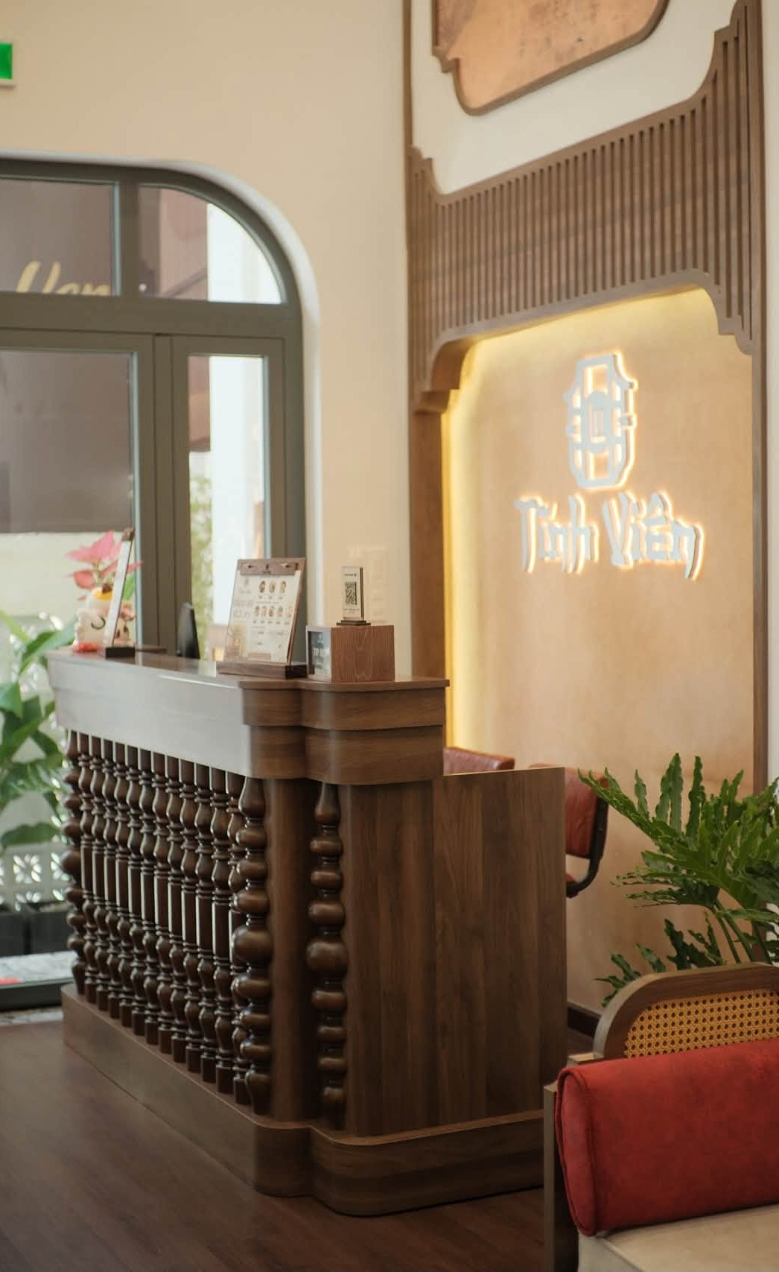
Vì sao chọn PTT & 4 bước tiếp theo
A
Marketing tích hợp một đầu mối: chiến lược, quảng cáo, nội dung, quay dựng tại tiệm
B
CRM riêng rs.pttads.vn: theo dõi từng khách, báo cáo minh bạch hằng tuần
1
Duyệt kế hoạch & chốt ngân sách 24–30 tr / tháng
2
Ký hợp đồng và báo giá phí quản lý
3
Buổi quay đầu tiên + thiết lập tài khoản quảng cáo, CRM
4
Chạy thử 14 ngày rồi chốt KPI cùng tiệm
Liên hệ PTT: pttads.vn · bắt đầu bước 1 ngay sau buổi trình bày
PTT Advertising · Massage Tĩnh Viên
26
Notes:
Vì sao PTT (năng lực dịch vụ, không nêu số liệu khách hàng): PTT Advertising Solutions (https://pttads.vn) làm trọn chiến lược, quảng cáo, nội dung, quay dựng tại tiệm; CRM riêng rs.pttads.vn theo dõi từng khách và báo cáo hằng tuần.
4 bước tiếp theo: duyệt kế hoạch & chốt ngân sách 24–30 tr/tháng › ký hợp đồng, báo giá phí quản lý [cần chốt theo báo giá] › buổi quay đầu tiên + thiết lập tài khoản, CRM › chạy thử 14 ngày, chốt KPI.
Ảnh: fb-11 quầy lễ tân (https://www.facebook.com/massagetinhvien).

Slide 27
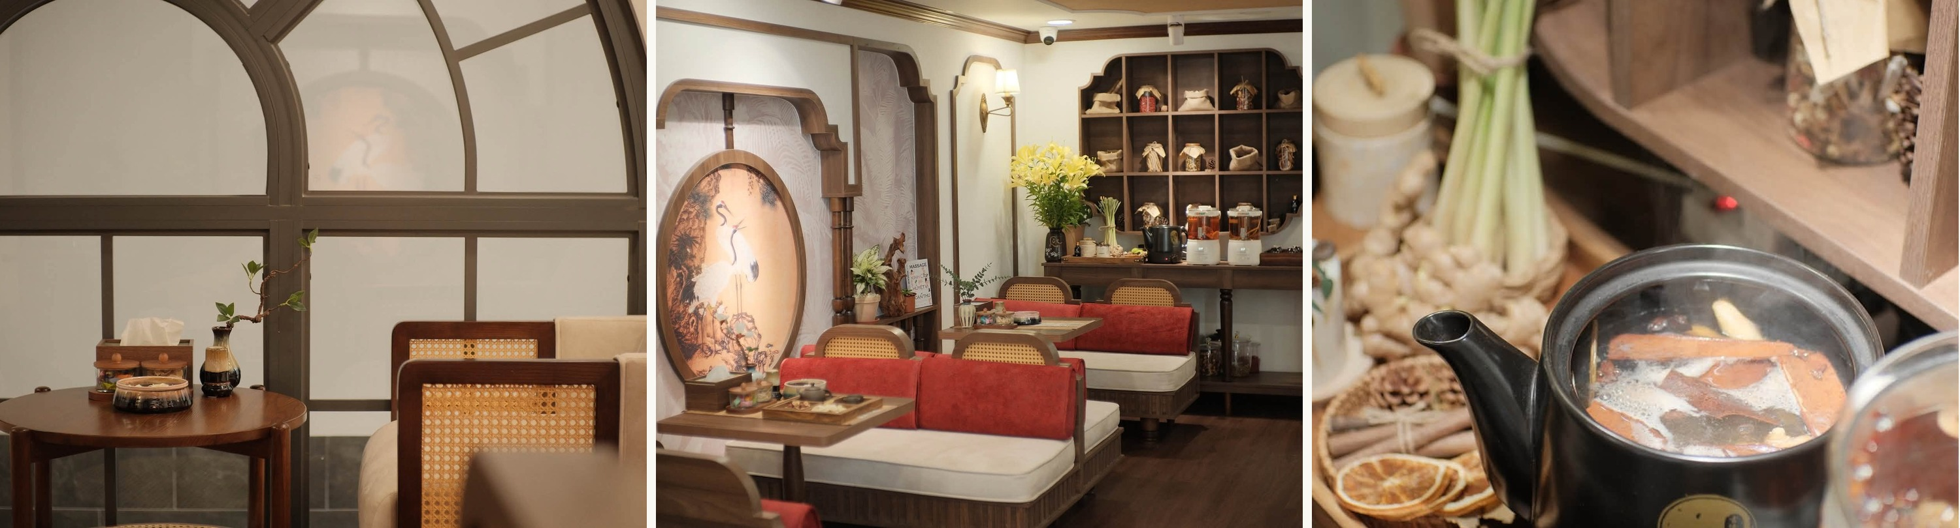
Cảm ơn
Massage Tĩnh Viên · 151 Hòa Hưng, P. Hòa Hưng, TP.HCM · Hotline / Zalo 0927.717.717
PTT Advertising Solutions · pttads.vn · CRM rs.pttads.vn
Chạm tĩnh thân tâm – An yên trọn vẹn: sẵn sàng khởi động khi kế hoạch được duyệt
PTT Advertising · Massage Tĩnh Viên
27
Notes:
Liên hệ: Massage Tĩnh Viên, 151 Hòa Hưng, P. Hòa Hưng, TP.HCM; 9:30–21:30 mỗi ngày; hotline/Zalo 0927.717.717 (https://massagetinhvien.com/). PTT Advertising Solutions · https://pttads.vn · CRM rs.pttads.vn.
Ảnh: fb-12 góc phòng chờ cửa vòm, fb-07 phòng chờ cửa tròn, fb-09 ấm trà thảo dược (https://www.facebook.com/massagetinhvien).

